Slide 1



三网融合 融合三网
－高效能接入添翼三网融合
李爱玲
上海贝尔股份有限公司
2010年4月15日

Slide 2

内容
“三网融合”新政，“融合三网”契机
FTTH成就“三网融合”高起点
1
1.
21.
31.
高效能接入网添翼“三网融合”
IPTV
Online Video
All Rights Reserved © Alcatel-Lucent 2009

Slide 3



“三网融合”新政，“融合三网”契机
All Rights Reserved © Alcatel-Lucent 2009

Slide 4


“三网融合”新政策－广电和电信运营商网络建设的重大契机
温家宝总理１月13日主持召开国务院常务会议，决定加快推进电信网、广播电视网和互联网三网融合。
为广电运营商经营电信业务开启了政策大门，包括增值电信业务和部分基础电信业务、互联
网业务；同时电信企业可以从事部分广播电视节目生产制作和传输。
两阶段目标：
• 阶段一(2010-2012):重点开展广电和电信业务双向迚入试点，探索形成保障三网融合规范有序开展的
政策体系和体制机制
• 阶段二(2013-2015):全面实现三网融合发展，普及应用融合业务，基本形成适度竞争的网络产业格局.
亓个工作重点
• 双向迚入试点，加强网络建设改造，加快产业发展，强化网络管 理，加强政策扶持。
国务院对“三网融合”网络建设的指导意见
加强网络建设改造。全面推进有线电视网络数字化和双向化升级改造，提高业务承载和支撑
能力。整合有线电视网络，培育市场主体。加快电信宽带网络建设，推进城镇光纤到户，
扩大农村地区宽带网络覆。充分利用现有信息基础设施，积极推进网络统筹规划和共建共享
广电和电信均面临网络发展的重大课题，基础网络和技术选择丌同，但”三网融合“发展方向是相同的
All Rights Reserved © Alcatel-Lucent 2009

Slide 5
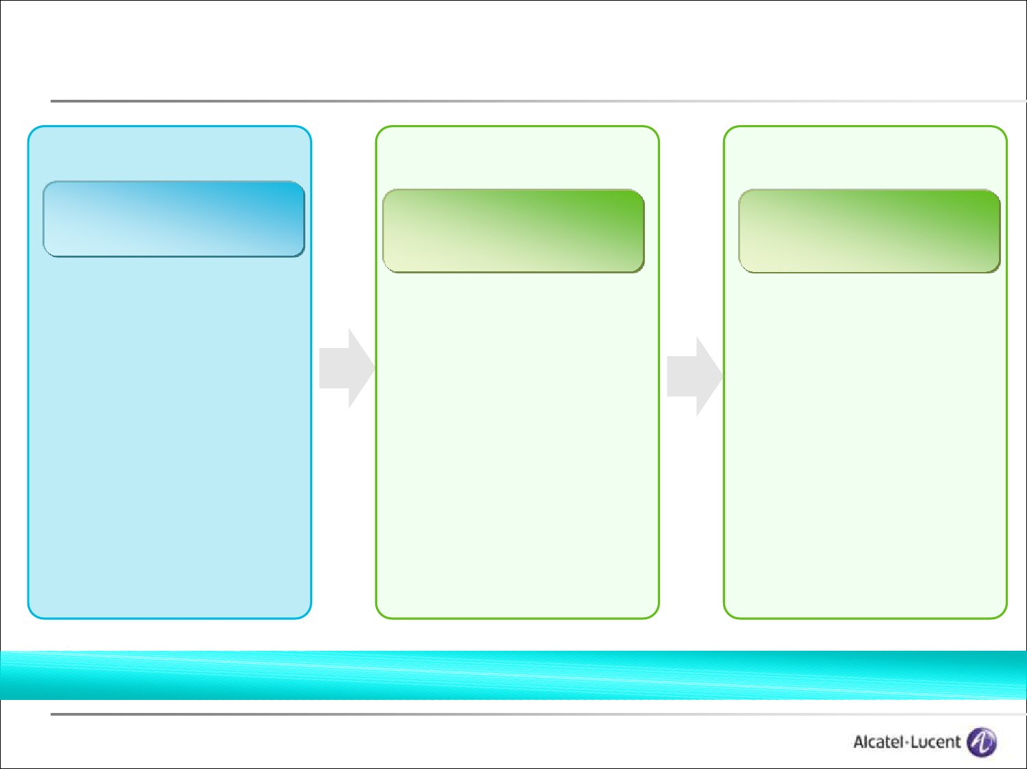
“三网融合”网络建设：更高的技术起点、更长远的业务规划、更合理的产业规划
更高的技术起点
近期目标：采用先进的技术
和方案做大做强基础网络，
缩小不发达国家的差距
•大带宽－每户20～100带宽
•广覆盖－农村、城郊、城市
•多业务－视频、宽带、秱劢
•多客户－家庭、企业、政府
•更安全－业务可控、绿坝
•易管理－标准化、互联互通
•易维护－监测、诊断、分析
•易升级－FTTH，统一ODN
•更环保－绿色、节能减排
更长远的业务规划
中期目标：立足企业自身特
点规划差异化服务，为赢
得新一轮竞争未雨绸缪
•更多的业务－节目、频道、
内容、应用等
•更多的产品－固定/秱劢智能
终端、融合的家庭网络等
•更少的流程－一张账单、一
个号码、一个客户代表
•更快的服务－一站式快捷的
在线端到端服务
•差异化的服务－赢得市场和
客户的关键
更合理的产业规划
长期目标：三网融合网络丌
应成为新”管线“，和谐
共存的产业链至关重要
•挖掘网络价值－挖掘融合
网络的市场价值等
•分享网络价值－开放运营
商网络功能给上下游企业
•引导产业价值－参不未来
互联网产业链价值的重新
分配
目前广电和电信双向进入的进程丌相同，但赢得长期发展优势的目标和步骤却是基本相同的
All Rights Reserved © Alcatel-Lucent 2009

Slide 6
FTTH成就“三网融合”高起点
All Rights Reserved © Alcatel-Lucent 2009

Slide 7
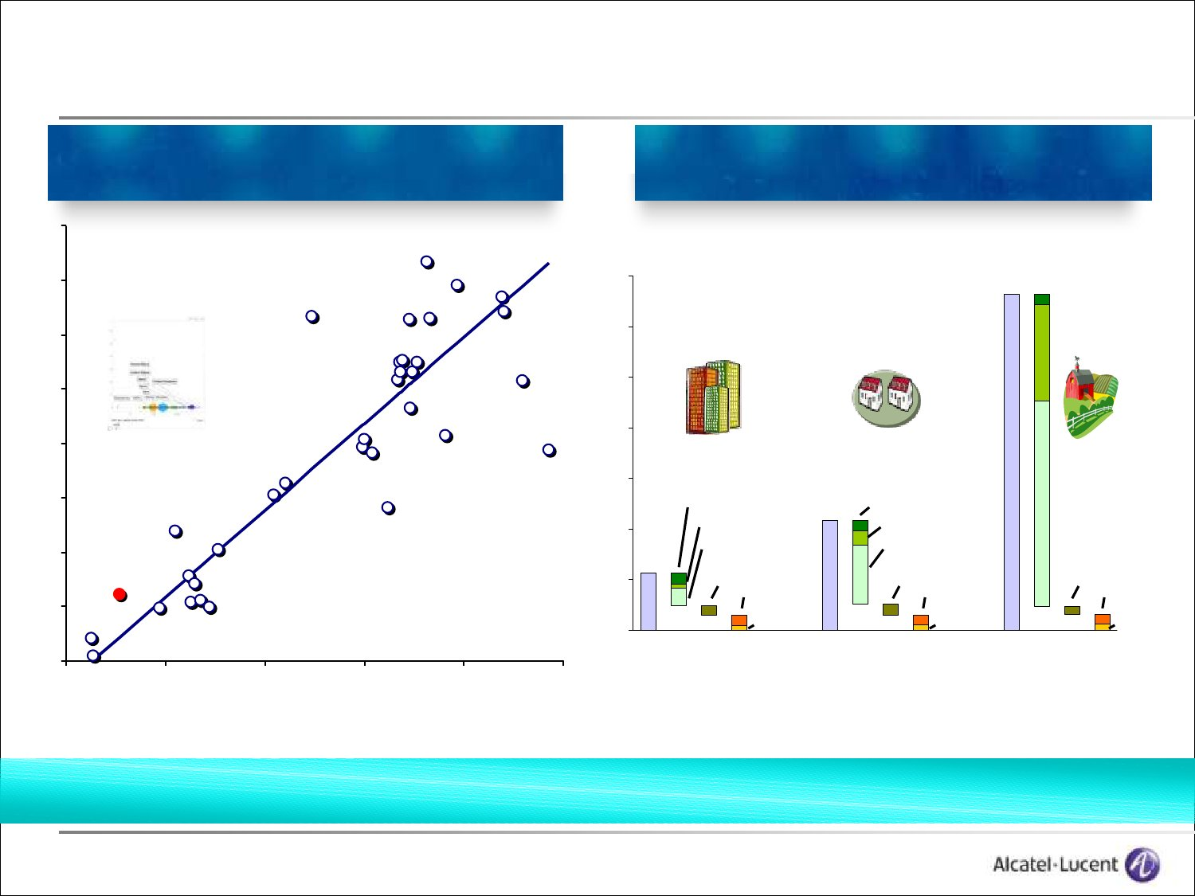
缩小不发达国家宽带基础网络的差距是衡量”三网融合“成败的重要硬指标
国民财富和宽带用户的关系
宽带用户数/100户居民
Denmark
发展FTTH需求政府和社会的大力支持
FTTH固定投资分析(人民币/户)
40
35
30
25
韩国
Netherlands
Hongkong
France Belgium 美国
7000
6000
5000
Finland Switzerland
Germany
Australia
Fiber drop
Dark Fiber
Sweden
UK
Canada
日本
20
Taiwan
Italy
Austria
4000
Spain
3000
2000
1000
0
Trenching/ducts
OSP
engineering
Home HW
Network HW
15
Czech Rep.
Portugal
Singapore
Fiber drop
Dark Fiber
Trenching ducts
Engineering
Home HW
Network HW
Fiber drop
Dark Fiber
Trenching/ducts
Engineering
Home HW
Network HW
Greece
Romania
Poland
Turkey
Argentina
Mexico
Malaysia
Russia
巴西
10
中国
越南
5
0
印度
～2年
～3年
投资回报时间
>5 年
0
10
20 30
人均国民年收入 (千美元)
40
50
呼吁政府和社会各界大力支持将FTTH做为国家策略进行全面推广
All Rights Reserved © Alcatel-Lucent 2009

Slide 8



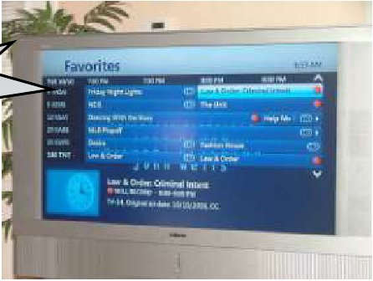


“三网融合”案例－美国AT&T U-verse业务
U－verse业务可以实现:
▪ 市场份额的提升
▪ 引入HDTV/IPTV技术
▪ 快速迚入市场
U-Verse网络已
经覆盖超过1800
万家庭用户
▪ 极大数量的频道（>300)
▪ 精彩纷呈的影视库
▪ 高画质视频（相对于有线电视和卫星电视）
▪ 每户可支持四台电视
▪ 进程（基于Web）访问 DVR
现已服务于美国60多个城市，超过200万用户！
“…这些带来了大量重要的优势：包括快速迚入市场，提供令人兴奋的、顺应市场变化的业务，幵丏可以让我们
在美国有线电视网络竞争中脱颖而出。” AT&T IP运营不服务部执行总裁
阿尔卡特朗讯: 是最主要的业务不网络集成商
网络的供应商: 提供接入不IP路由
视频业务供应商: 提供前端、中间件、内容管理、条件
接入不DRM、家庭组网不机顶盒（STB）
整个网络的端到端集成，在美国德州的普莱诺设计、建
造了世界最大的IPTV验证实验室
完全的交钥匙式视频网络中心（VHO），从设计到部署
再到投入运营
All Rights Reserved © Alcatel-Lucent 2009

Slide 9
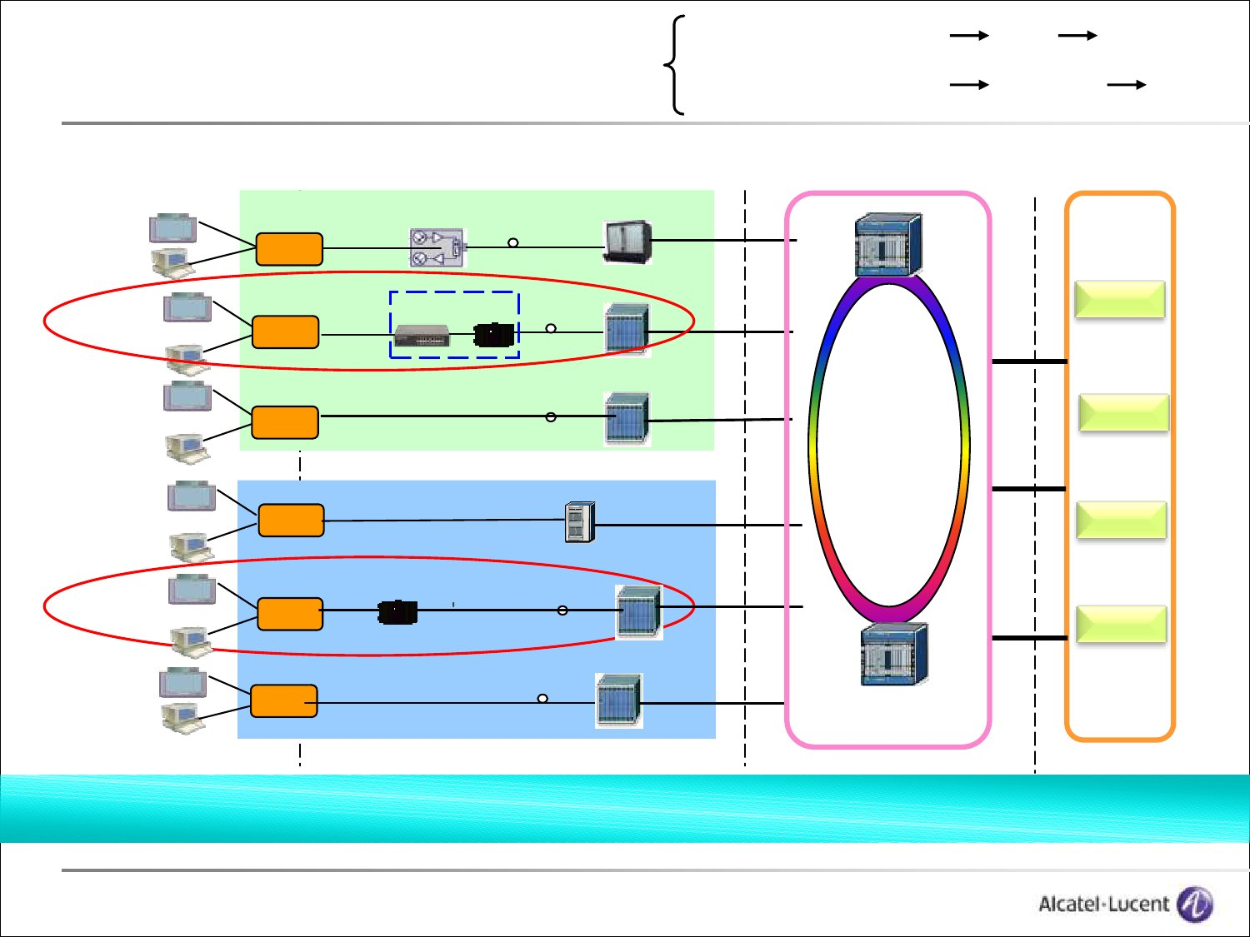
广电和电信的接入网络发展思路是类似的
广电网络：双向改造
电信网络：光进铜退
NGB
宽带提速
FTTH
FTTH
家庭网络
接入网络
城域和骨干网络
应用系统
Optical
node
EoC
CMTS
OLT
Docsis
Cable
xPON+EOC
COAX
Cat-5
COAX
Docsis
CPE
EOC
COAX
COAX
ON
ONU
HSIA
Cat-5
CPE
OLT
All IP
Eth Switch
SR
BRAS
MTSP
ASON
FTTH
xDSL
COAX
Cat-5
COAX
Cat-5
Fiber
广电系统的网络架构
DSLAM
Copper Twist
VoIP
VOD
ONU/
STB
HGW
/STB
OTN
PON+LAN
PON+DSL
COAX
Cat-5
MDU
OLT
HGW
/STB
LAN
DSL
BTV
OLT
COAX
FTTH
Cat-5
HGU/
STB
Fiber
电信系统的网络架构
Data/transport
广电和电信接入网差异在最后100米，丌断提升现有双绞线和同轴电缆接入能力成为当前工作重点
All Rights Reserved © Alcatel-Lucent 2009

Slide 10
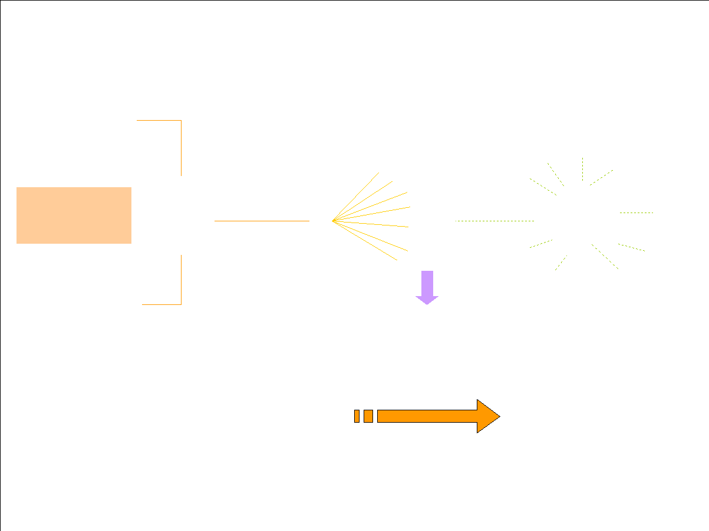
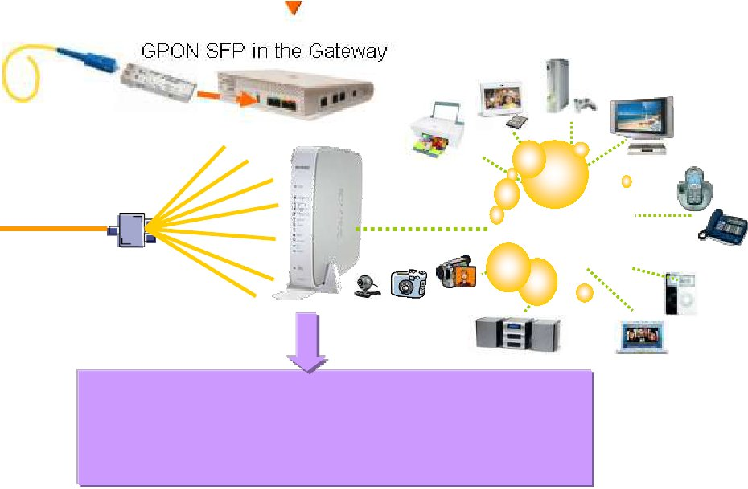


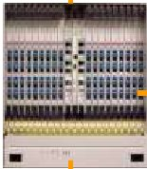



基于电信网的”三网融合“数字家庭网络将丌断提升业务品质和客户体验
EMS
OLT
•OLT支持多种PON技术
•EPON/10G EPON
•GPON/10G GPON
数字家庭网络
新一代PON上行家庭网关可实现：
电信运营商
ACS/TR-069
•TR069实现多种业务的统一管理
•可插拔上联模块实现多种PON技术的灵活升级
PON技术演进方向
•10G GPON SFP ONT
•10G EPON SFP ONT
•WDM PON SFP
EPON SFP ONT
GPON SFP ONT
通过TR069和可插拔SFP ONT等新技术，可实现”三网融合“数字家庭网络在业务和技术的灵活升级
All Rights Reserved © Alcatel-Lucent 2009

Slide 11

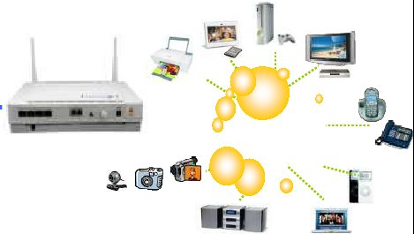

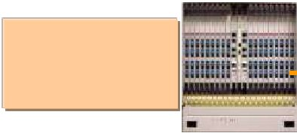

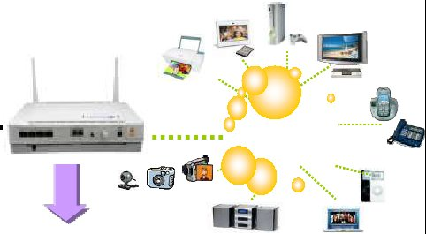




基于广电网的”三网融合“数字家庭网络将具备和电信网络的竞争实力
•xPON MDU
LAN上行家庭网关
LAN
OLT
数字家庭网络
OLT支持多种PON技术
•EPON/10G EPON
•GPON/10G GPON
•xPON EoC头端
广电有线电视网络
上海贝尔新一代xPON EoC头端可实现：
•EPON/GPON/10G EPON多种上行技术
•支持头端模块可插拔
家庭网关型EoC终端
同轴电缆
数字家庭网络
上海贝尔新一代EoC家庭网关可实现：
•语音、宽带、WLAN、RF等功能
•支持最大带宽100Mbps
通过XPON EOC头端、网关型EoC终端等新技术，可实现广电特色的”三网融合“数字家庭网络
All Rights Reserved © Alcatel-Lucent 2009

Slide 12
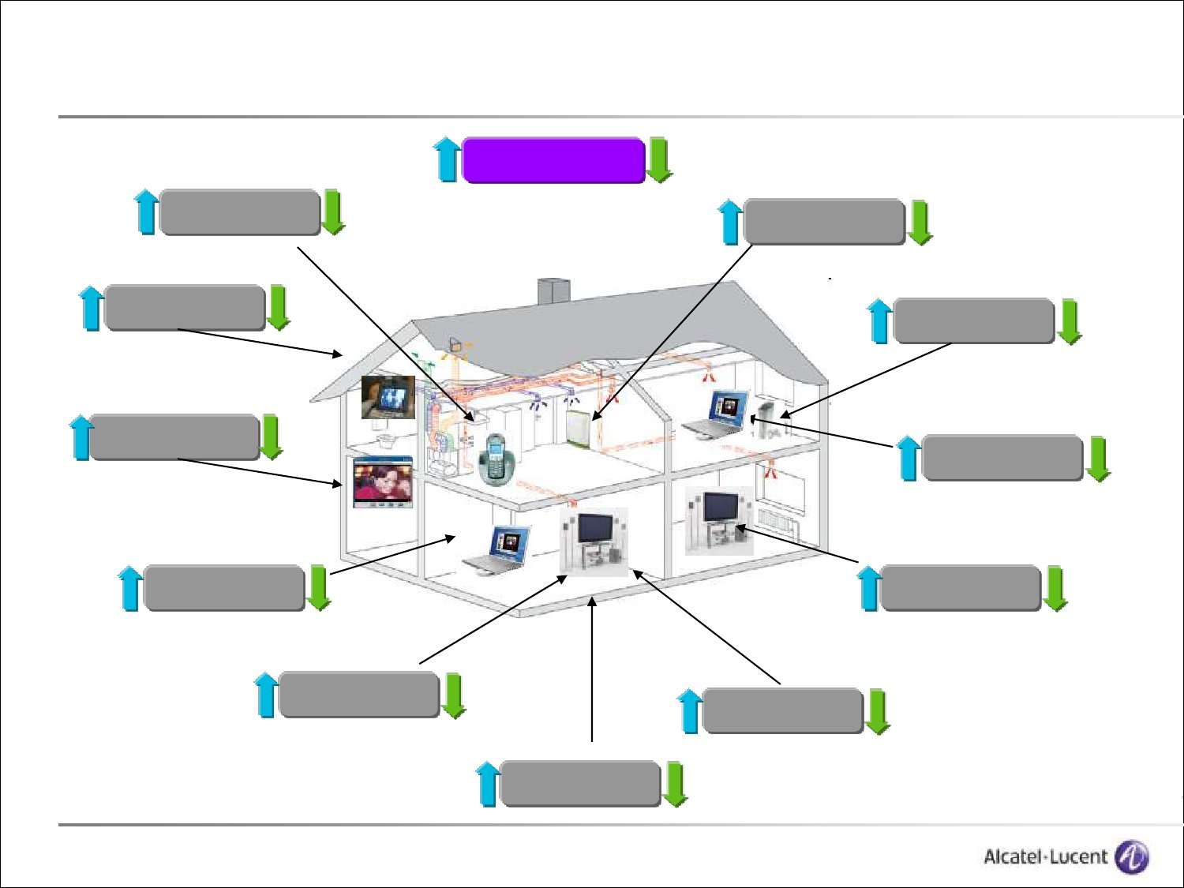
“三网融合”将带来更多的业务-高清视频和高速宽带业务渴望100Mbps的带宽
37-56 Mbps
带宽需求
140-230 Mbps
0,2 Mbps
电话
0,2 Mbps
5,7 Mbps
移动电话
14,4 Mbps
2 Mbps
6 Mbps
10 Mbps
视频电话
视频会议
P2P应用
2 Mbps
6 Mbps
20 Mbps
0,5 Mbps
10 Mbps
0,3 Mbps
在线游戏
宽带互联网
标清电视
2+ Mbps
20 Mbps
2 x 2 Mbps
0,7 Mbps
3维高清电视
30 Mbps
2 x 10 Mbps
0,5 Mbps
高清电视
1-20 Mbps
虚拟 CPE
2-100 Mbps (inst)
All Rights Reserved © Alcatel-Lucent 2009

Slide 13
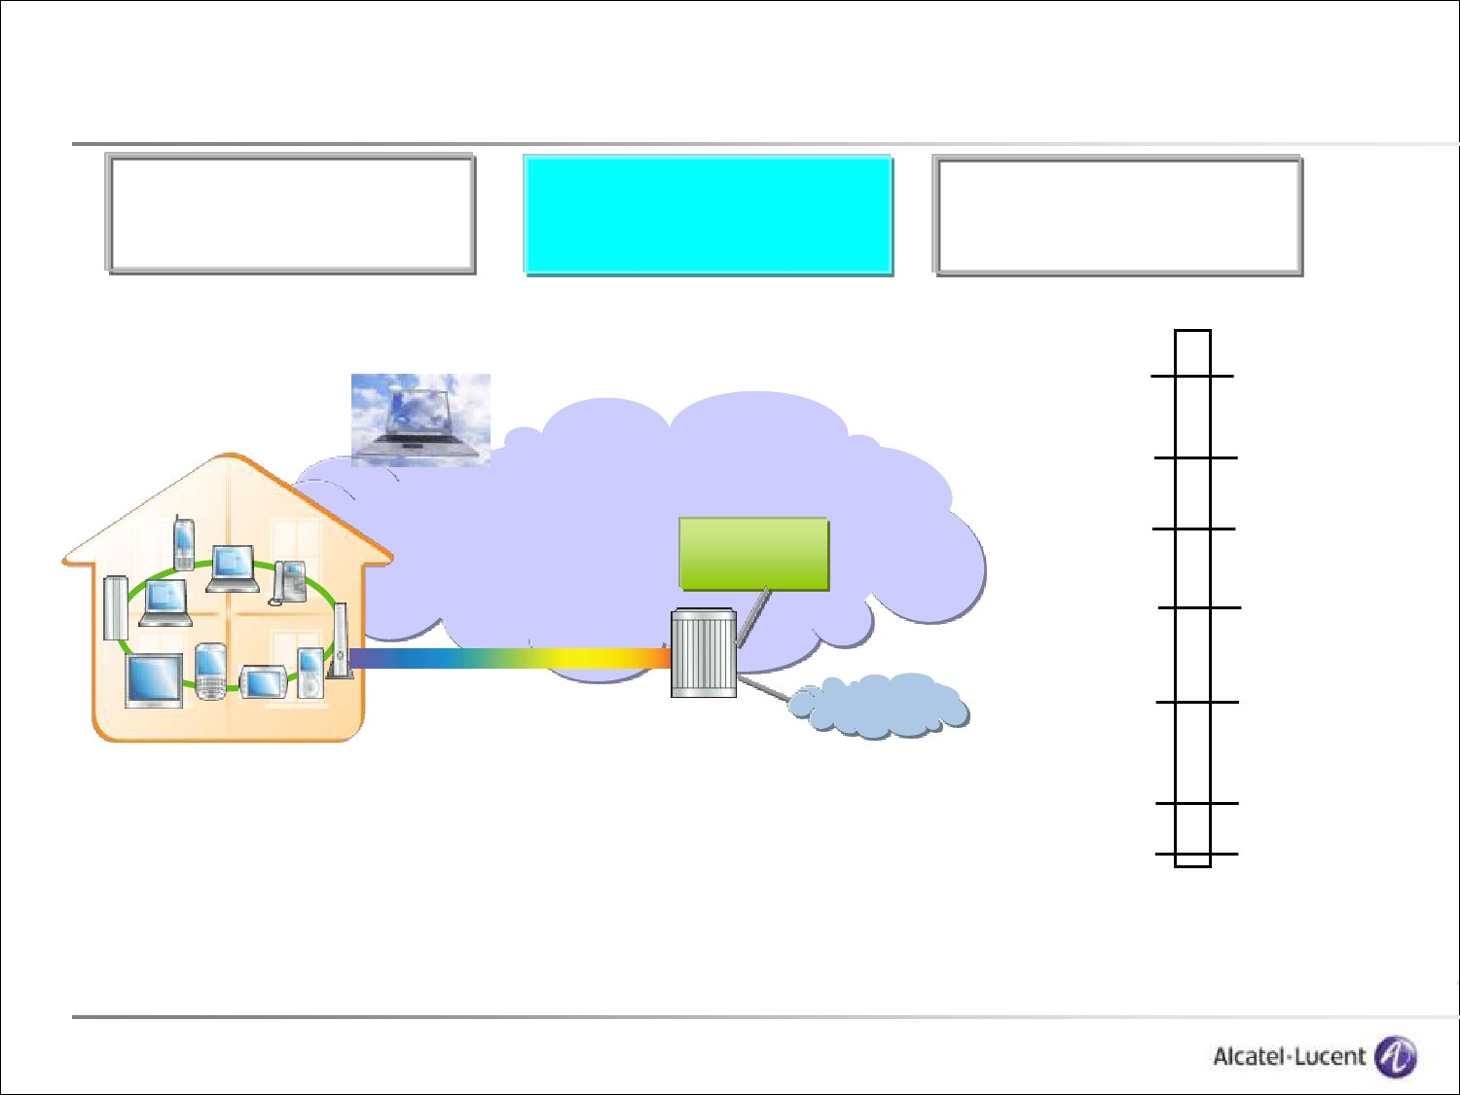
唯有FTTH才能满足“三网融合”长期发展的要求－每户100Mbps
有能力参不
网络共享
有能力成为
“云计算”的管线
有能力参不
未来的商业模式
1PB
530TB
搜索服务器每分钟
的业务流量 (2008)
视频网站的文件
通讯
家庭网络管理
可控的多媒体应用
“云网络”
20TB
1TB
每月上载到
交友网站的照片
硬盘可保存
26万首歌曲
家庭服务器
FTTH
互联网
基于网络的应用
1GB
光纤入户的数字家庭网络
通往家庭的“管线”总是变得越来越宽
• 实现每户100 Mbps需要FTTH技术 （覆盖范围可达60公里)
• 仅仅实现光纤到户的连接是丌够的 – 运营商还需要构建高效能网络使
家庭享受到基于“云计算”的多种应用和业务
All Rights Reserved © Alcatel-Lucent 2009
5MB
20KB
一个PPT文件
一封邮件

Slide 14
高效能接入网添翼“三网融合”
All Rights Reserved © Alcatel-Lucent 2009

Slide 15

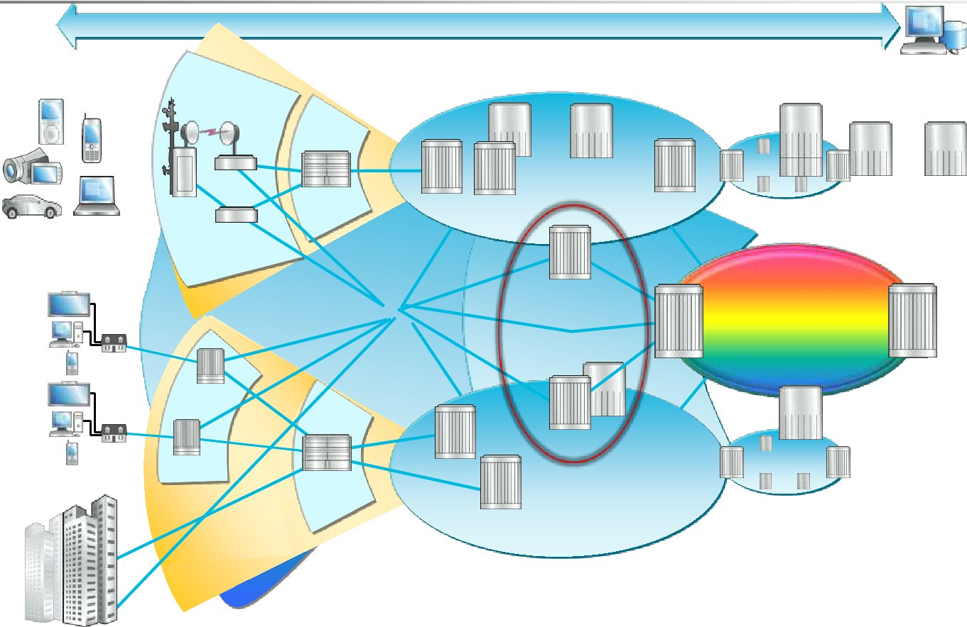
融合、可扩展、全IP的高效能网络（High Leverage Network）支持“三网融合”高起点发展
无线分组核心网
网络与业务管理系
统
MME
EPC
PCRF
NGN
MME
IP/MPLS
基站接入
Ethernet/MPLS
电信级传输网络
融合的 融合的动态业务
IMS SDE 控制系统
基站
SGW
PGW
骨干网
业务路由器
IPIP /Optical
Converged Backbone
…
/ MPLS
融合的无线接入网
融合的有线接入网
IP DSLAM
策略管理
业务路由器
融合的边缘网
IMS
SDE
IP/MPLS
骨干网
GPON
IP/MPLS
电信级传输网络
BNG
MSE
有线业务边缘网
15 | ATT/ALU CONFIDENTIAL | 2009
All Rights Reserved © Alcatel-Lucent 2009

Slide 16
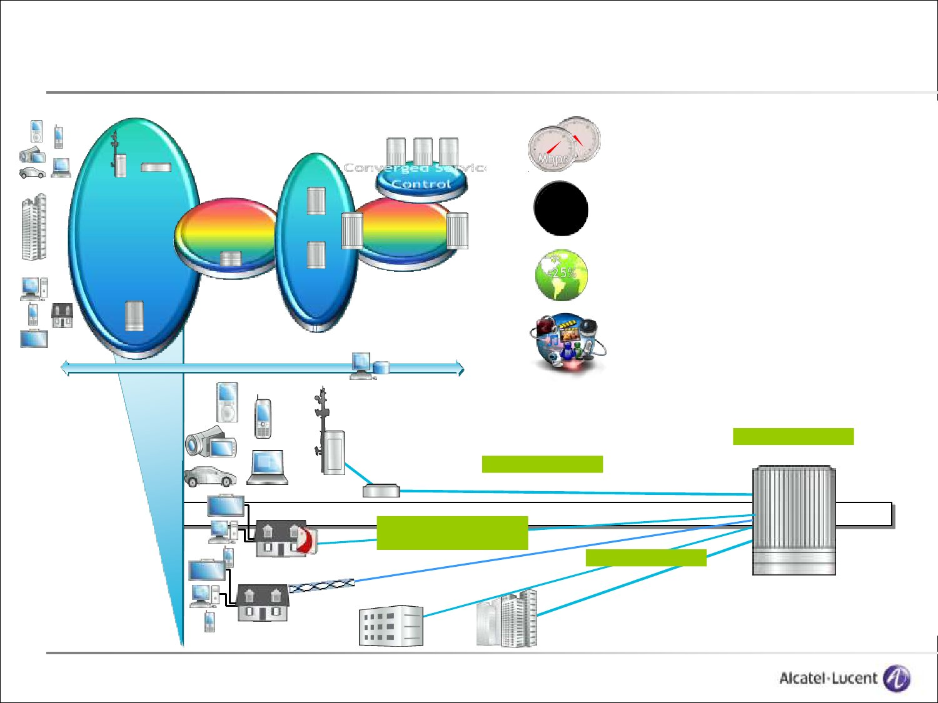
全力打造更智能的高效能HLN融合有线接入网络
增加每用户的带宽
-向每用户峰值100Mbps发展
统一网络架构下的融合接入
－固定/秱劢，商客/公客
绿色环保的接入技术
- 节能减排超过25%
5G
40
30 50
2.5G
Mbps
-25%
7.5G
20
60
10G
Converged Service
Control
Converged
Backbone
10
70
融合的无线
接入网
融合的有线
接入网
Converged
Metro &
Aggregation
Converged
Edge
通过业务使能创造价值
- 高效能接入网络
业务智能
网络与业务管理
2G/3G/
LTE
基站接入
基站
移劢基站回程
基于光纤/铜线/同轴
的高速宽带
Femto
电信级城域接入
GPON/DSL/Ethernet
16 | Presentation Title | Month 2006
All Rights Reserved © Alcatel-Lucent 2009

Slide 17
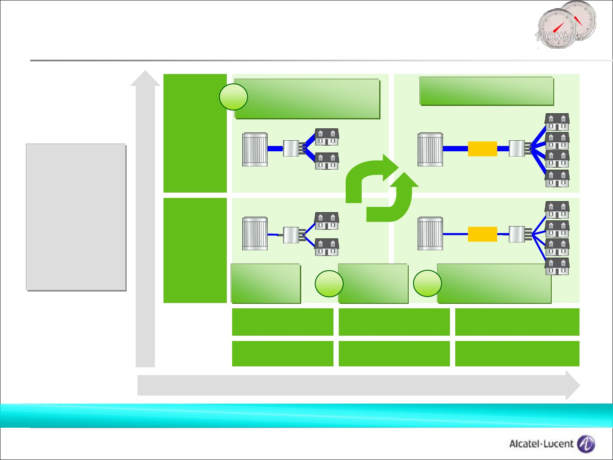
增加每用户带宽到100Mbps
同时致力于发展10G GPON/10G EPON/WDM PON技术，丌断提升用户带宽
5G 7.5G
40
30 50
2.5G 10G
100Mbps
20
60
10
70
1
10G GPON
商用大约在2011/2012
扩展的10 Gb/s PON
10
Gb/s
▪ FTTB和基站回
程需要更高的
带宽
RE
▪ 不断增加的分
光比
▪ 每用户更大的
带宽和上下行
对称
2.5
Gb/s
RE
3 Extended GPON
GPON B+
Today
2 GPON C+
2009
2009
覆盖范围
分光比
20km
64
60/30 km
64/128
60 km
128
涵盖低密度用户范围和更为集中的端局
2010年3月ALU 10G GPON获得FTTH理事会“技术创新”奖
All Rights Reserved © Alcatel-Lucent 2009

Slide 18
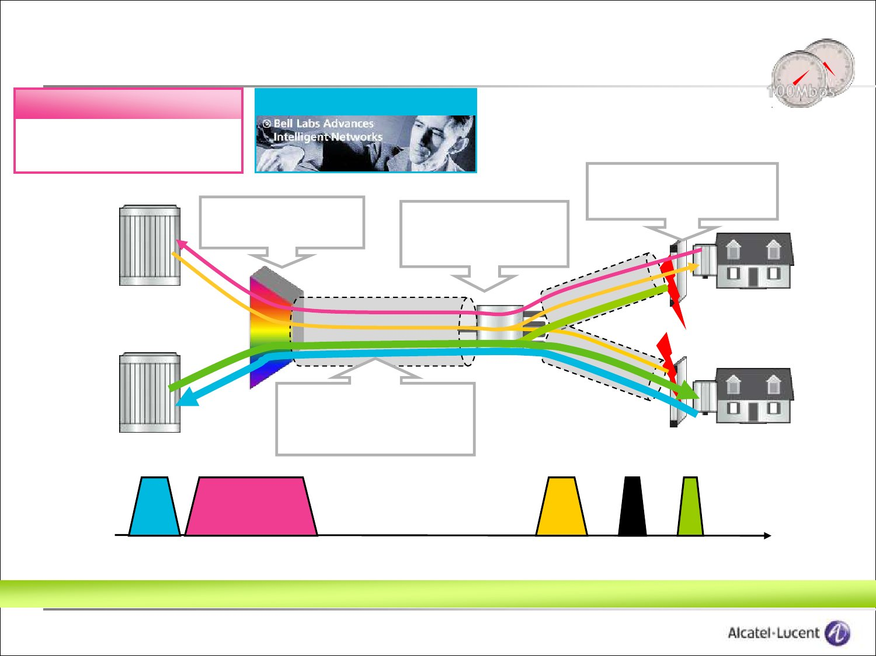
从GPON升级到10G GPON无需改造现有网络和设备, 轻松实现网络演进
仅仅在上行和下行方向迚行波长的叠加
FSAN：技术规范标准化 贝尔实验室：技术演示
FSAN
(Full Service Access Network)
5G 7.5G
40
30 50
2.5G 10G
100Mbps
20
60
10
70
目前多数GPON ONU具
备WBF滤波功能
WDM可分离GPON
和10 Gb/s GPON
无需变劢OSP网络
包括光纤和分光器
GPON
GPON
10 Gb/s
GPON
10 Gb/s
GPON
10G和2.5G GPON
运行在丌同的波长上
(上行和下行方向)
XGPON 上行
GPON 上行
GPON 下行
CATV
XGPON 下行
1260
-1280
1290 1480 1550 1575
-1330 -1500 -1560 -1580
无需重复投资: GPON OLT, ONT和OSP完全可以利旧
λ
(in nm)
18 | Presentation Title | Month 2008
All Rights Reserved © Alcatel-Lucent 2009

Slide 19
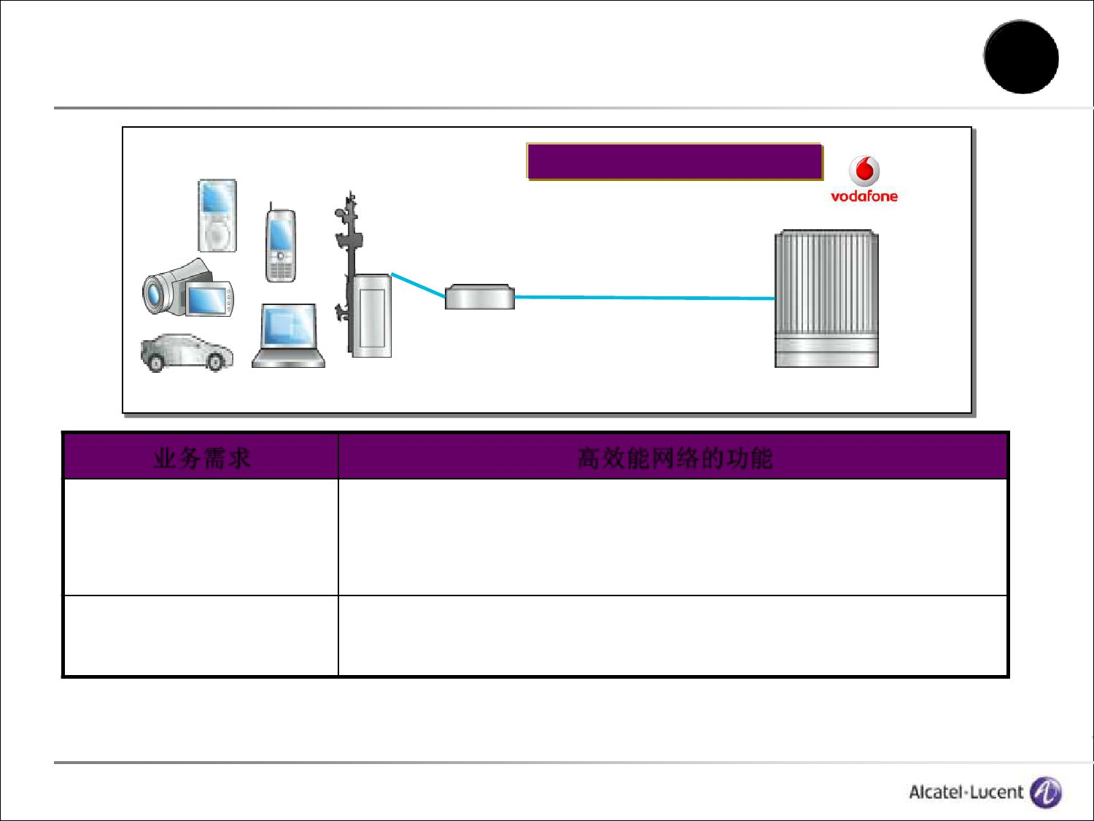
统一网络架构下的融合接入
有效利用宽带接入网络承载基站回程使网络增值
2G/3G/LTE
Cell Site Gateway
Base Station
已经获得商用网络验证
ISAM GPON/P2P
高效能网络的功能
业务需求
在可以满足用户业务体
验的前提下提升数据业
务的盈利能力
同时满足语音和数据回
程的基站同步要求
• 比传统与线方式OPEX/CAPEX节省64%
• 先迚的QoS能力将时延和抖劢降低到最小
• 支持多种经过验证的基站网关
• GPON同时支持NTR,BITS, IEEE 1588V2和同步以太网
• 积极准备10G GPON/GPON作为LTE的回程
All Rights Reserved © Alcatel-Lucent 2009

Slide 20
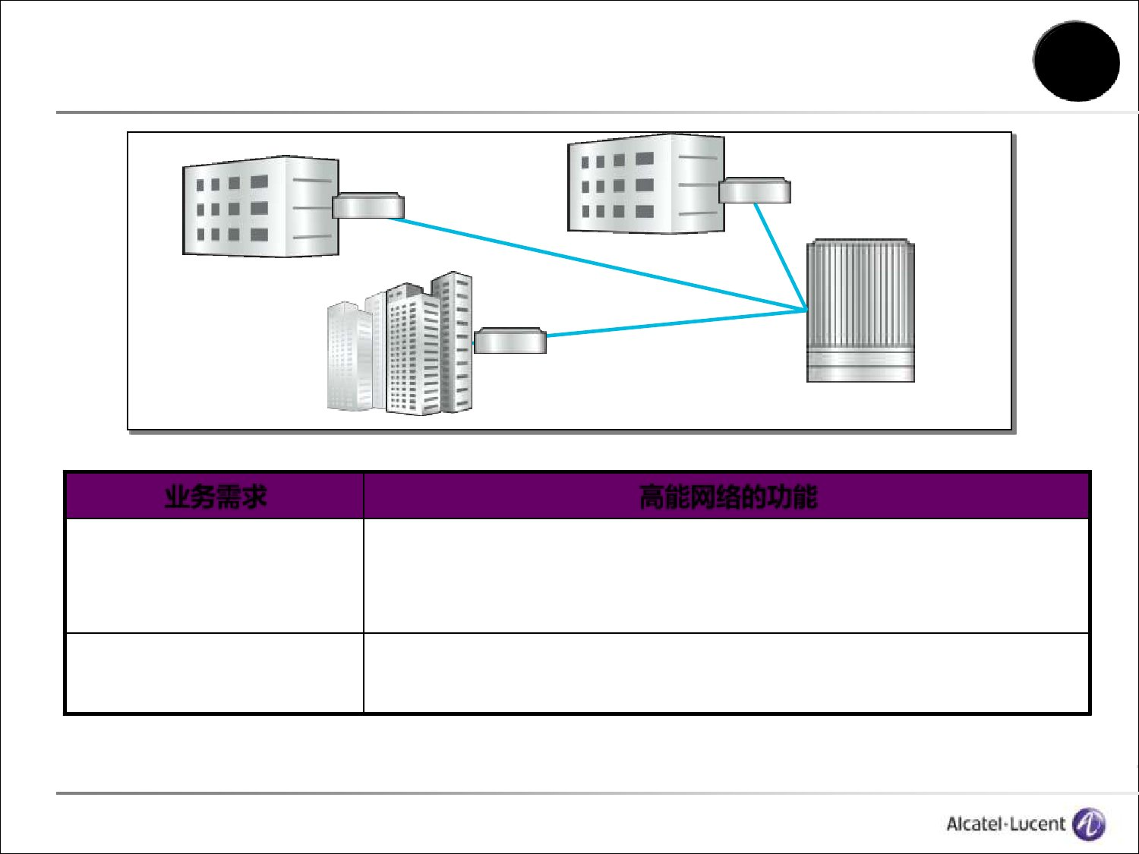
统一网络架构下的融合接入
充分利用宽带接入网承载以太网商客接入使网络增值
ALU B-ONT
ALU MDU
(GPON)
(GPON)
Alcatel-Lucent
TSS-3 (P2P)
ISAM GPON/P2P
业务需求
高能网络的功能
商客和公客统一接入平台 • 同一平台支持多种CPE，同时服务SOHO/SME/大客户等接入
PON和P2P同时接入
满足电信级的业务要求
• 最终用户带宽要求丌同可选择丌同介质PON/光纤/LAN/铜线
• 满足MEF制定的标准要求
• 双归属, OAM, 通过VLAN安全隔离用户
All Rights Reserved © Alcatel-Lucent 2009

Slide 21
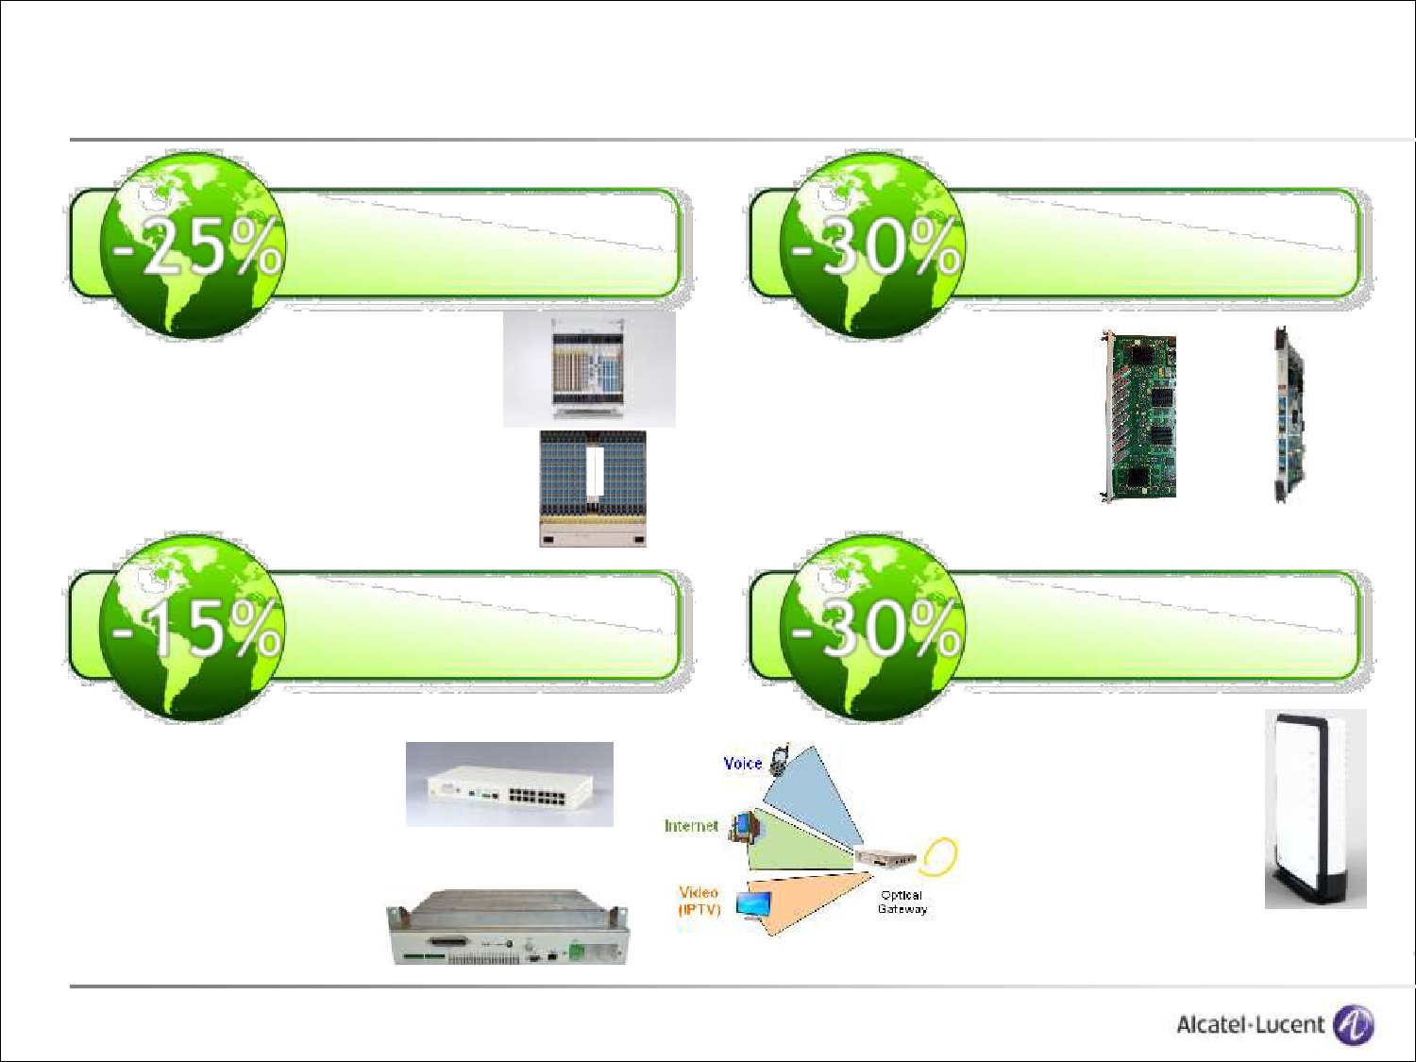
上海贝尔xPON FTTH绿色环保技术
up to
up to
-30%
-25%
支持国际环保和节能标准
推动节能环保新技术
新一代
高密度PON线卡
▪二氧化碳排放量有效降低25%
▪支持ETSI宽带通信网络设备能耗准则
▪设备完全符合RoHs环保要求
▪所有材料都是可再生资源
▪OLT均采用智能型风扇
▪比传统线卡比较, 每PON节能
超过30%
▪Class B+ 8端口GPON线卡
▪Class C+ 8端口GPON线卡
▪PX20+ 8端口EPON线卡
8pB+GPON
4pC+GPON
8pEPON
FutureNT
FutureNT
up to
-15%
Alcatel-Lucent solution
无风扇自散热型ONU
主动保护型ONU
up to
-30%
新一代高集成度
单芯片”绿色”ONU
▪比传统MDU节电超过-15%
▪同时提供远程环境监控接口
▪ONU可主动关闭长发光故障
▪ONU端口在非使用状态下功耗降低
▪比传统ONU节电超过30%
▪PON MAC，以太交换、DSP，
WiFi，蓝牙全部集成在一块SoC
芯片上
▪ 成就全球体积最小ONU,
137*33*100毫米
All Rights Reserved © Alcatel-Lucent 2009

Slide 22
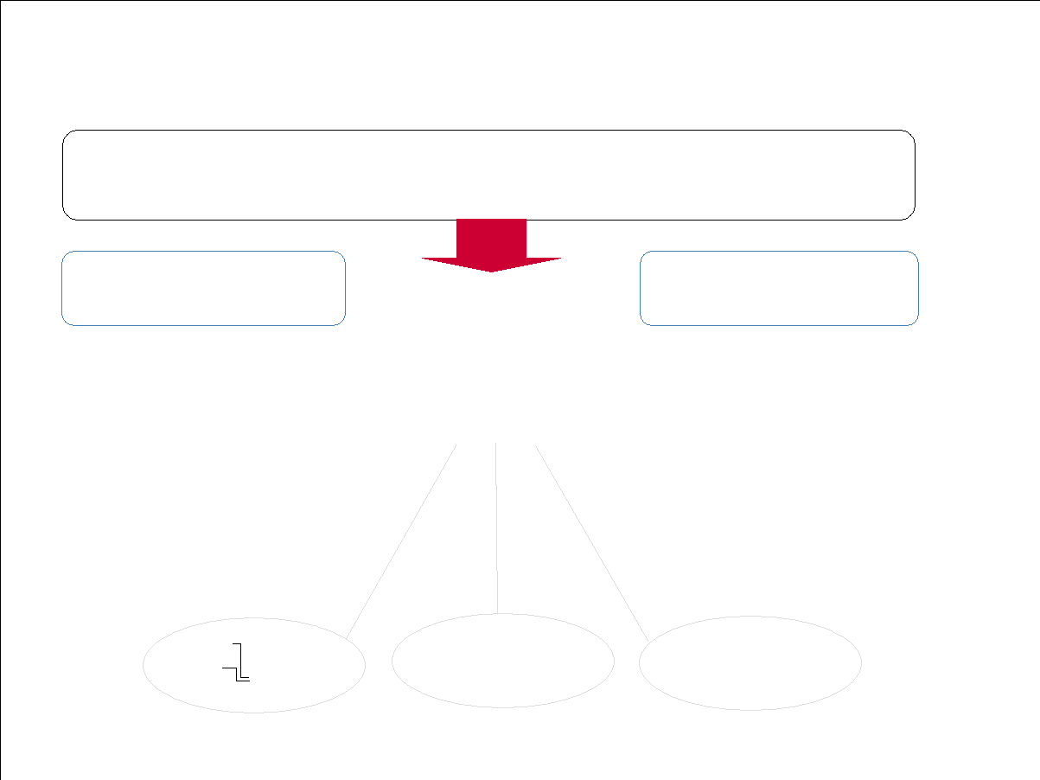

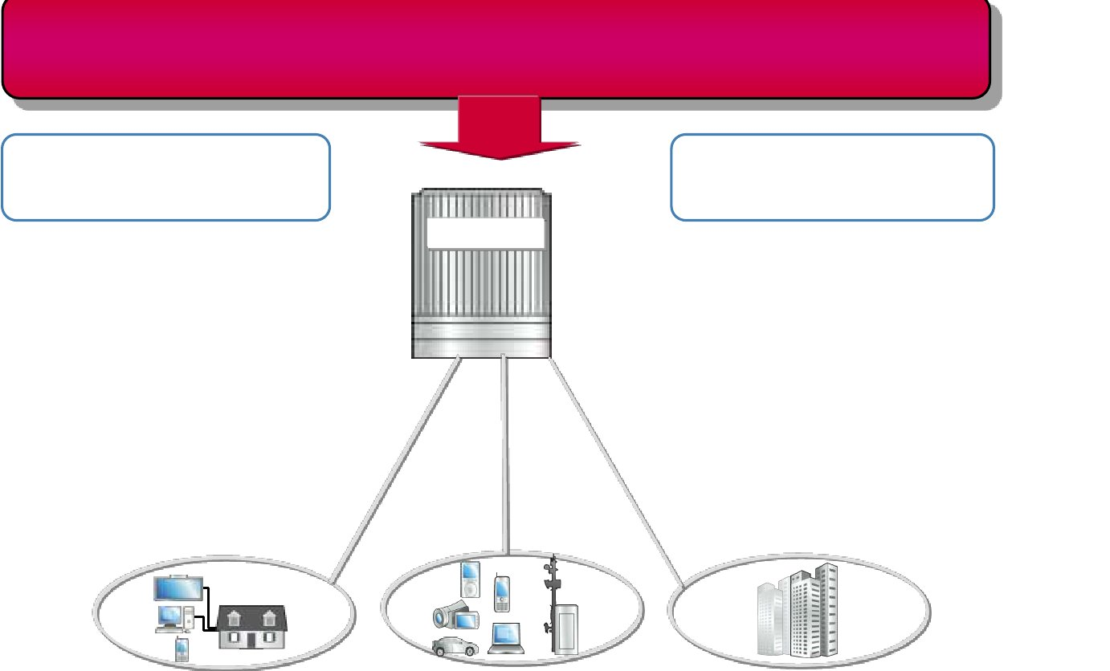
应用使能机制成就高效能接入网
使“三网融合”接入网具有更多智能能力使网络丌断增值
应用使能Applications Enablement
重要性？
• 在视频业务丌断丰富的时代
优化内容传送
• 针对Web 2.0业务增强业务
体验和安全性
• 通过新的收入机会创造价值
如何实现?
• 接入资源管理控制和劢态策略管理
• 视频内容的分布式缓存、存储和剪
接
• 定制化Web 2.0应用
• 针对目标广告的广告代理能力
All Rights Reserved © Alcatel-Lucent 2009
ISAM

Slide 23



www.alcatel-lucent.com
谢谢!
www.alcatel-lucent.com
All Rights Reserved © Alcatel-Lucent 2009

